Slide 1



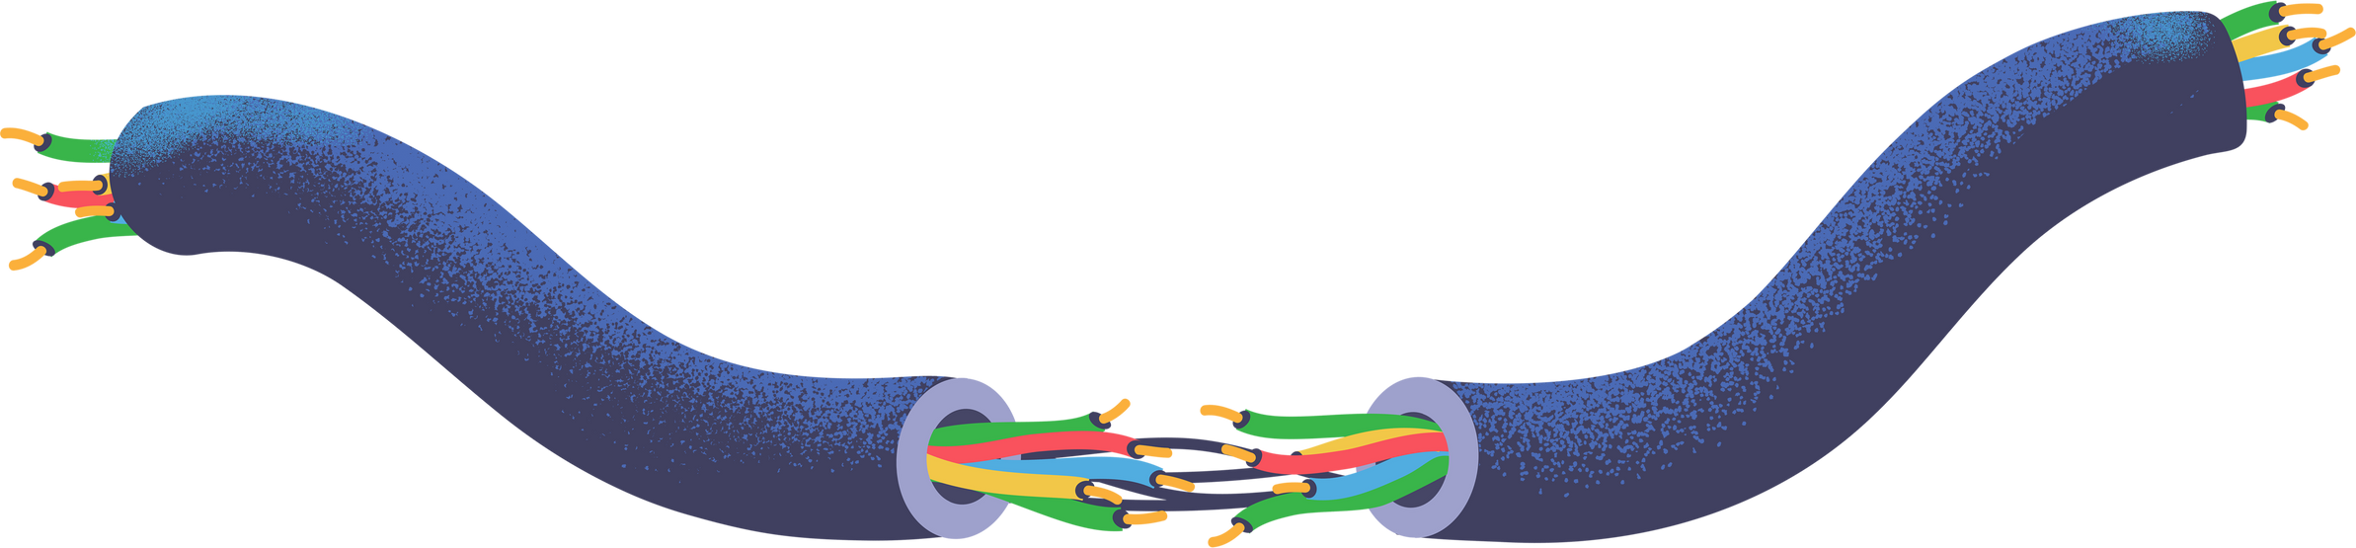
Welcome
to Presentation
Nhóm 1

Slide 2

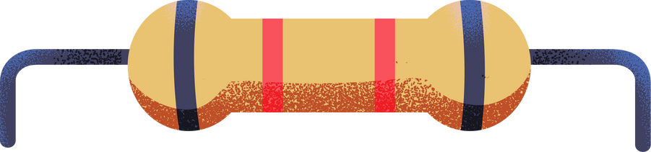
Thành viên
Nguyễn Thành Thắng
Trưởng nhóm - 23521427
Nguyễn Phúc Thịnh
Thuyết trình + nội dung - 23521503
Trần Thị Vân Khánh
Nội dung - 23520725
Nguyễn Thị Thanh Hiền
Slide - 23520463

Slide 3
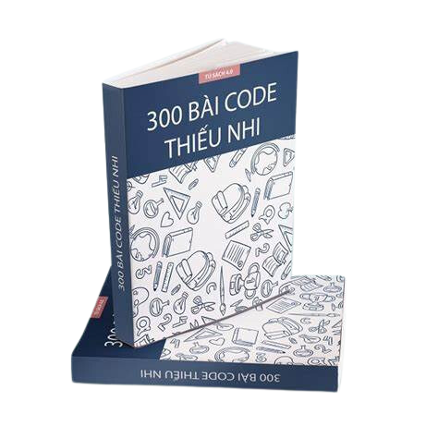




Slide 4


Slide 5



Slide 6




Slide 7




Tìm kiếm và sắp xếp
Bài 1

Slide 8


Mục lục
1
2
3
Các giải thuật tìm kiếm
Giới thiệu về STL
Giới thiệu về vector

Slide 9
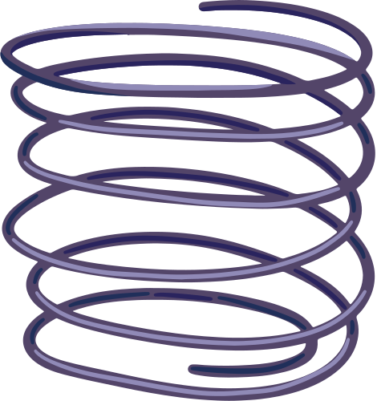

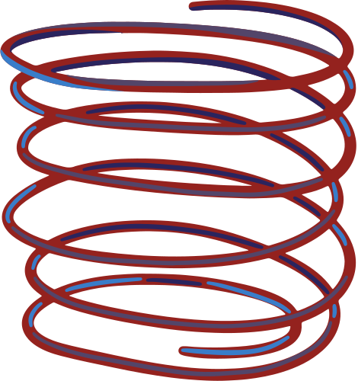
1
Các giải thuật tìm kiếm

Slide 10

Các giải thuật tìm kiếm
Ưu điểm của tìm kiếm tuyến tính cải tiến ?
Tìm kiếm tuyến tính cải tiến là gì ?
Tìm kiếm nhị phân là gì ?
Tìm kiếm tuyến tính là gì ?
Ưu điểm của tìm kiếm nhị phân ?

Slide 11
Tìm kiếm tuyến tính là gì ?
Tìm kiếm tuyến tính (Linear Search) hay còn được gọi là Tìm kiếm tuần tự (Sequential Search) là phương pháp tìm kiếm vị trí một phần tử cho trước trong một danh sách nào đó. Phương pháp này hoạt động bằng cách duyệt qua từng phần tử trong danh sách để tìm ra giá trị mong muốn.

Slide 12
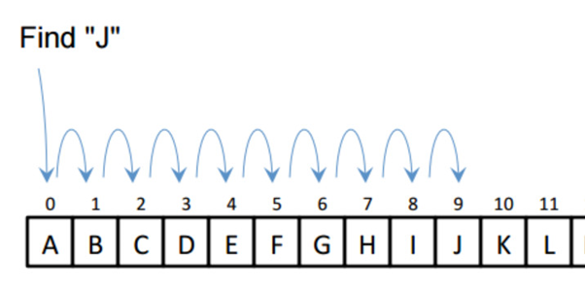
Ví dụ

Slide 13
Ví dụ
Nếu danh sách của chúng ta có 1000 phần tử và phần tử cần tìm nằm ở gần cuối thì việc tìm kiếm sẽ mất rất nhiều thời gian.

Slide 14
Ví dụ
Vậy nên, tìm kiếm tuyến tính chỉ nên áp dụng cho những chương trình đơn giản, phù hợp khi cần tìm kiếm trên một danh sách đủ nhỏ và chưa được sắp xếp.

Slide 15


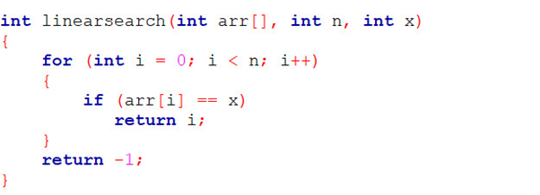
Thuật toán tìm kiếm tuyến tính

Slide 16
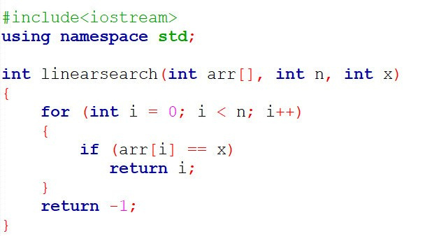

Ví dụ

Slide 17
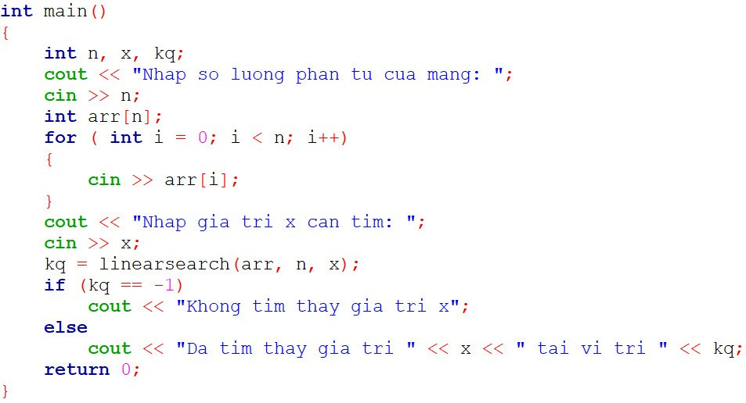
Ví dụ

Slide 18
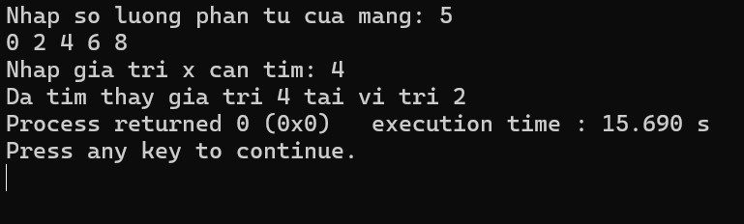
Ví dụ

Slide 19

Tìm kiếm tuyến tính cải tiến là gì ?
Là một phiên bản cải tiến của tìm kiếm tuyến tính thông thường. Các cải tiến này được thực hiện để tối ưu hóa hiệu suất của thuật toán và giảm thiểu số lượng phép so sánh cần thiết để tìm kiếm một phần tử trong một tập hợp dữ liệu.

Slide 20
MỘT SỐ CẢI TIẾN
1.Tìm kiếm gần nhất (Closest Linear Search) Trong các tình huống mà phần tử cần tìm không có trong danh sách, nhưng chúng ta vẫn muốn tìm phần tử gần nhất với giá trị cần tìm | 2.Tối ưu hóa bằng cách di chuyển phần tử tìm kiếm lên đầu danh sách Khi phần tử cần tìm được tìm thấy, cải tiến này di chuyển nó lên đầu danh sách

Slide 21
MỘT SỐ CẢI TIẾN
3.Thêm phần tử “lính canh” vào cuối danh sách Gán phần tử a[n] = x, mảng a sẽ có thêm phần tử cuối cùng là x. Do đó, khi tìm x trong mảng a thì chắc chắn sẽ tìm thấy, nhưng nếu tìm thấy x ở vị trí cuối cùng n thì coi như không tìm thấy x. Nếu tìm thấy x ở vị trí khác n (từ 0 đến n-1) thì có nghĩa là tìm thấy x

Slide 22
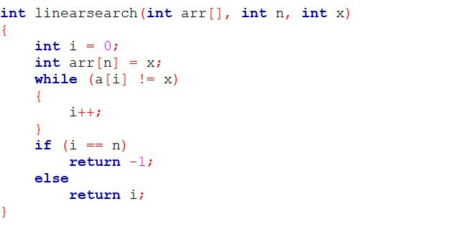
VÍ DỤ

Slide 23

VÍ DỤ
Thuật toán tìm kiếm tuyến tính cải tiến chỉ sử dụng một phép so sánh a[i] != x. Trường hợp xấu nhất, số phép so sánh của thuật toán là n, tức là giảm được phân nửa phép so sánh của thuật toán tìm kiếm thông thường

Slide 24
Cải thiện hiệu suất của thuật toán tìm kiếm tuyến tính, giảm thời gian tìm kiếm và tăng cường khả năng xử lý của thuật toán trong nhiều tình huống khác nhau
Giảm bớt tải cho bộ nhớ và tăng cường khả năng tìm kiếm các phần tử gần nhất trong các tập dữ liệu
Ưu điểm của tìm kiếm tuyến tính cải tiến

Slide 25
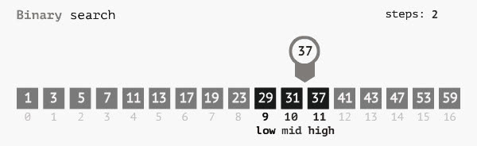
Tìm kiếm nhị phân là gì ?
Tìm kiếm nhị phân (Binary Search) là phương pháp tìm kiếm vị trí một phần tử x trên một mảng đã được sắp xếp

Slide 26
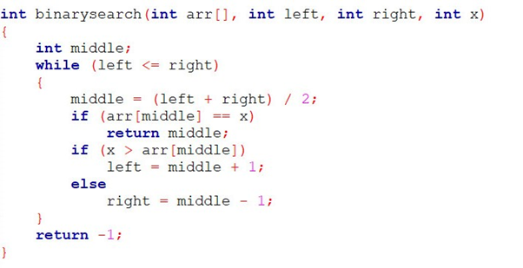
Thuật toán tìm kiếm nhị phân
Trong đó:
arr[ ] là mảng bao gồm tất cả các phần tử đã được sắp xếp
n là số lượng phần tử của mảng
left là phần tử đầu đoạn
right là phần tử cuối đoạn
x là giá trị cần tìm

Slide 27
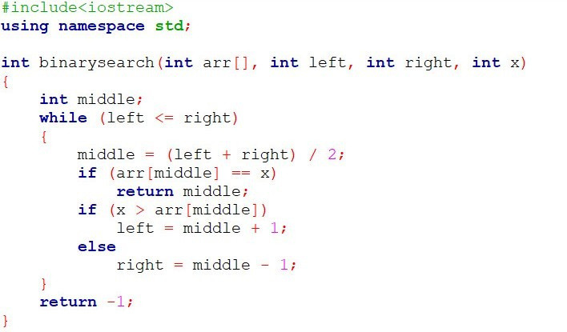
Ví dụ

Slide 28
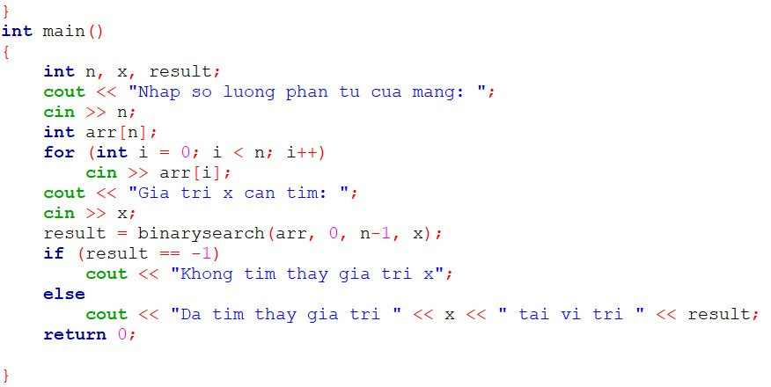
Ví dụ

Slide 29
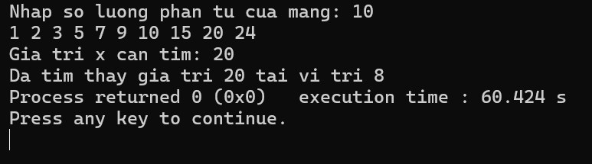
Ví dụ

Slide 30
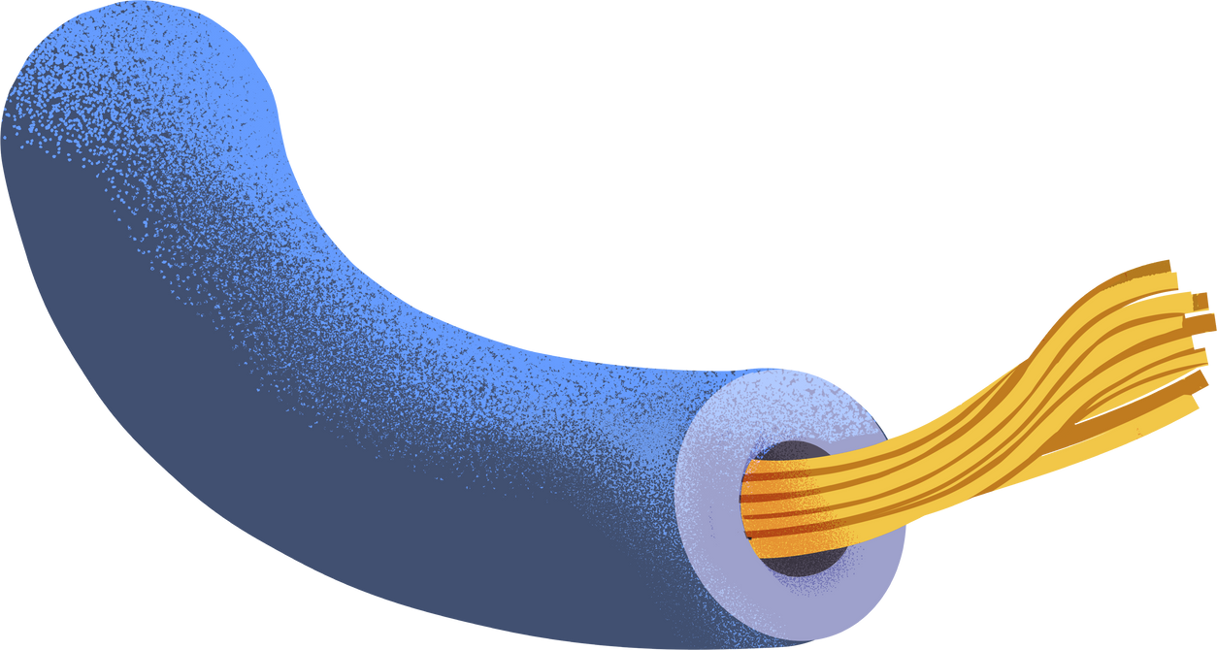




Ưu điểm
Hiệu suất tối ưu
Sử dụng ít bộ nhớ
Tính chính xác cao
Đơn giản và dễ triển khai

Slide 31


Lưu ý
Đối với phương pháp tìm kiếm nhị phân thì yêu cầu mảng phải được sắp xếp.

Slide 32

2
Giới thiệu về STL

Slide 33

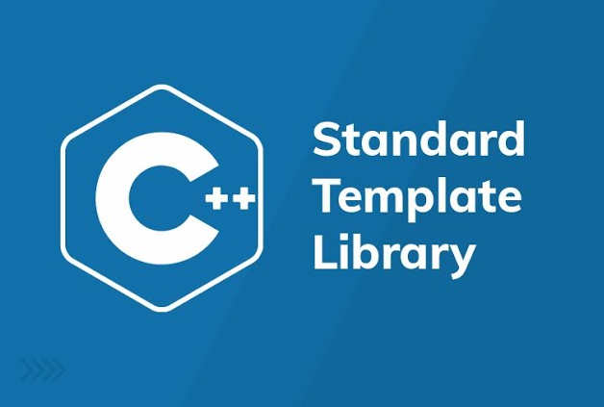
Thư viện STL trong C++
STL là một thư viện chứa những template (khuôn mẫu) của CTDL và thuật toán được xây dựng một cách tổng quát nhất, nhằm hỗ trợ cho người dùng trong quá trình lập trình.

Slide 34



Thư viện STL
góp phần tạo nên sức mạnh của C++. Giúp việc lập trình trở nên khái quát hóa rất cao, đồng thời trở nên dễ dàng hơn nhiều
giúp người dùng thực hiện toàn bộ các công việc như nhập xuất dữ liệu, quản lý mảng động, xây dựng sẵn những CTDL cơ bản (stack, queue, set…) và các giải thuật cơ bản sắp xếp, tìm kiếm, tìm min – max…

Slide 35


Các thành phần chính của thư viện STL
2. Algorithm Library: Chứa các thuật toán viết sẵn để thao tác với dữ liệu như: sort, reverse, *max_element, *min_element, binary_search…
Containers Library: Thư viện chứa các cấu trúc dữ liệu mẫu như: vector, set, map, stack, queue…
4. Numeric Library: Chứa các hàm toán học gcd, lcm, sqrt.
3. Iterator Library: Là các biến lặp, sử dụng để truy cập, duyệt các phần tử dữ liệu của các containers.

Slide 36

3
Giới thiệu về vector

Slide 37
Vector là gì ?
Trong C++, là một CTDL động được cung cấp bởi STL. Vector cung cấp một mảng động có thể thay đổi kích thước linh hoạt theo nhu cầu.

Slide 38

Các đặc điểm chính của vector
3. Lưu Trữ Liên Tục
2. Truy Cập Ngẫu Nhiên
4. Quản Lý Bộ Nhớ Tự Động
Kích thước động
5. Hỗ Trợ Đa Dạng Kiểu Dữ Liệu

Slide 39

Kích thước động
Có thể thay đổi kích thước của vector linh hoạt trong quá trình chạy chương trình.

Slide 40
2. Truy cập ngẫu nhiên
Có thể truy cập các phần tử bằng cách sử dụng chỉ số (index), giống như mảng.

Slide 41

3. Lưu trữ liên tục
Các phần tử được lưu trữ liên tục trong bộ nhớ, giúp tối ưu hóa truy cập ngẫu nhiên.

Slide 42

4. Quản lí bộ nhớ tự động
Vector tự động quản lý bộ nhớ, giảm gánh nặng cho lập trình viên trong việc quản lý bộ nhớ thủ công.

Slide 43
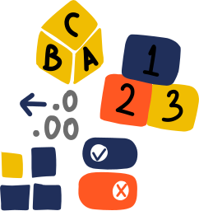
5. Hỗ trợ đa dạng kiểu dữ liệu
Có thể lưu trữ các loại dữ liệu khác nhau trong cùng một vector.

Slide 44

Vì sao nên dùng vector thay vì mảng (cả mảng tĩnh và mảng động cổ điển) ?

Slide 45
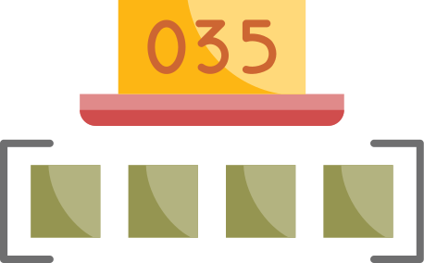
Mảng
Vector
Mảng tĩnh: có kích thước cố định được khai báo trước, dẫn đến lãng phí bộ nhớ nếu không sử dụng hết hoặc thiếu bộ nhớ nếu dữ liệu vượt quá.
Mảng động: tuy có thể thay đổi kích thước nhưng lại yêu cầu quản lý thủ công, dễ dẫn đến lỗi rò rỉ bộ nhớ.
.
tự động quản lý kích thước, tăng giảm khi cần thiết, giúp tối ưu hóa sử dụng bộ nhớ và đơn giản hóa việc sử dụng..
Kích thước linh hoạt

Slide 46
Mảng
Vector
Cung cấp một loạt các phương thức tiện ích như push_back(), pop_back(), insert(), erase(), size()… giúp thao tác với dữ liệu dễ dàng và an toàn hơn.
.
.
Cần phải viết mã thủ công cho mọi thao tác quản lý dữ liệu, làm tăng độ phức tạp của mã và khả năng mắc lỗi.
Có các phương thức tiện lợi và mạnh mẽ

Slide 47
Mảng
Vector
Là một phần của STL, dễ dàng tích hợp với các thuật toán và CTDL khác trong STL.
Khi làm việc với STL, việc sử dụng mảng có thể không hiệu quả bằng vector.
Tích Hợp với STL

Slide 48
Mảng
Vector
Có thể lưu trữ nhiều kiểu dữ liệu khác nhau bằng việc sử dụng thử viện <any> hoặc <variant> thuộc STL.
Chỉ lưu được các phần tử có cùng một kiểu dữ liệu duy nhất.
Lưu trữ dữ liệu đa dạng

Slide 49
Một số hàm dùng để sắp xếp trong vector

Slide 50
1.sort: O(logn)
sort(first, last, cmpFunction): Sắp xếp các phần tử trong một khoảng (thường là toàn bộ vector) theo thứ tự tăng dần hoặc sử dụng một hàm so sánh tùy chỉnh.

Slide 51
2.stable_sort: O(logn)
stable_sort(first, last, cmpFunction): Tương tự như sort() nhưng giữ nguyên thứ tự tương đối của các phần tử bằng nhau. Có thể hữu ích khi thứ tự giữa các phần tử bằng nhau là quan trọng.

Slide 52
3.reverse: O(n)
reverse(first, last): Đảo ngược vị trí các phần tử trong một khoảng của vector.

Slide 53
Một số hàm dùng để tìm kiếm trong vector

Slide 54
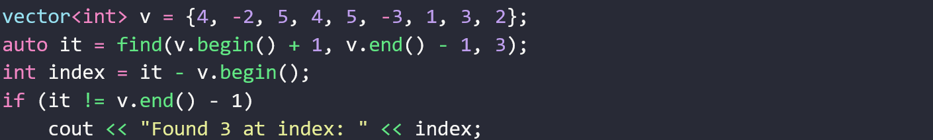
1.find(): O(n)
find(first, last, value): Tìm kiếm giá trị value trong khoảng [first, last) và trả về iterator đến phần tử đầu tiên có giá trị bằng value. Nếu không tìm thấy, trả về last.

Slide 55
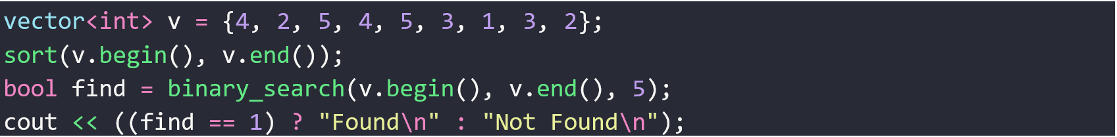
2.binary_search(): O(logn)
binary_search(first, last, value): Kiểm tra xem giá trị value có tồn tại trong khoảng [first, last) không (đối với vector đã được sắp xếp). Trả về true nếu tồn tại, ngược lại trả về false.

Slide 56
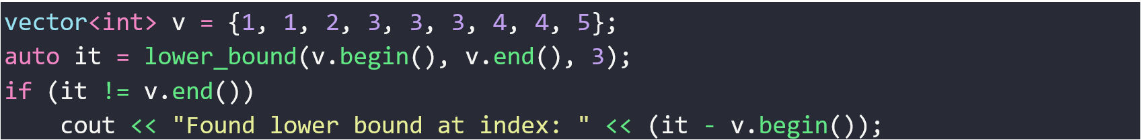
3.lower_bound():
lower_bound(first, last, value): Trả về iterator đến phần tử đầu tiên có giá trị không nhỏ hơn value trong khoảng [first, last) (đối với vector đã được sắp xếp).

Slide 57
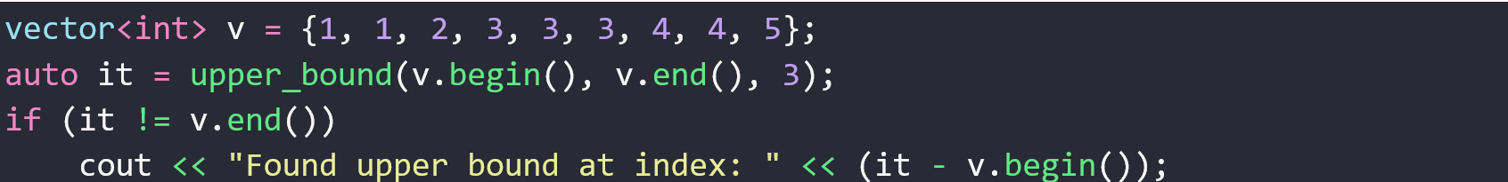
4.upper_bound():
upper_bound(first, last, value): Trả về iterator đến phần tử đầu tiên có giá trị lớn hơn value trong khoảng [first, last) (đối với vector đã được sắp xếp).

Slide 58
5.count():
count(first, last, value): Đếm số lần xuất hiện của giá trị value trong khoảng [first, last).

Slide 59
5.count():
count(first, last, value): Đếm số lần xuất hiện của giá trị value trong khoảng [first, last).

Slide 60
6.count_if():
count_if(first, last, condition): Đếm số lần thỏa mãn điều kiện của condition trong khoảng [first, last).

Slide 61

Thank you!

